Slide 1
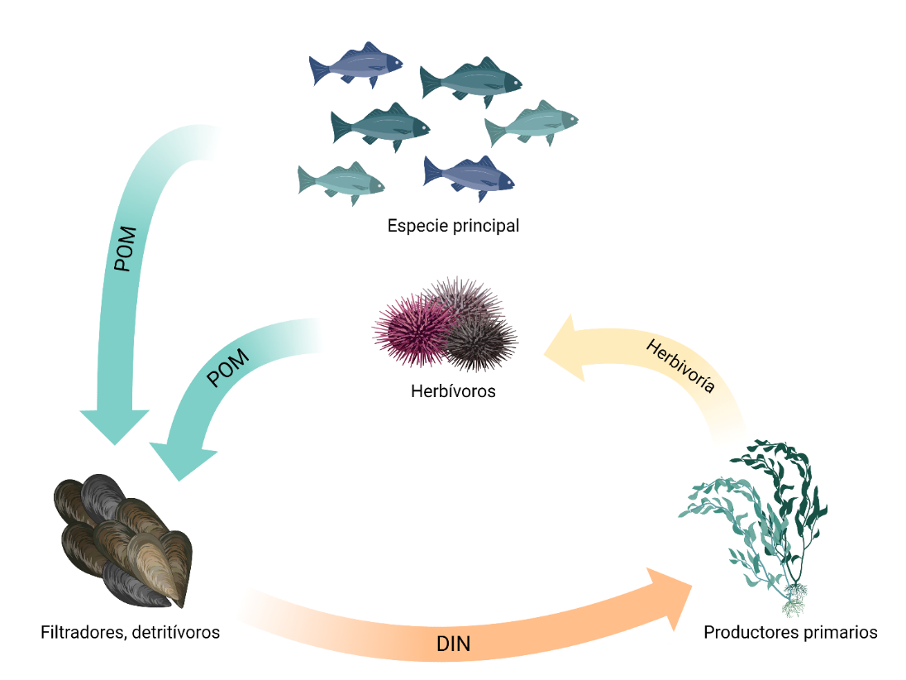
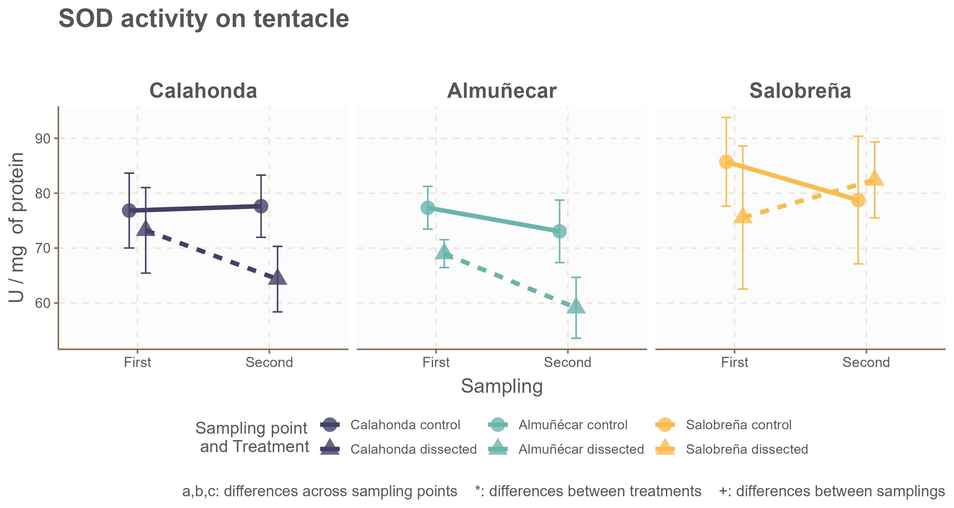
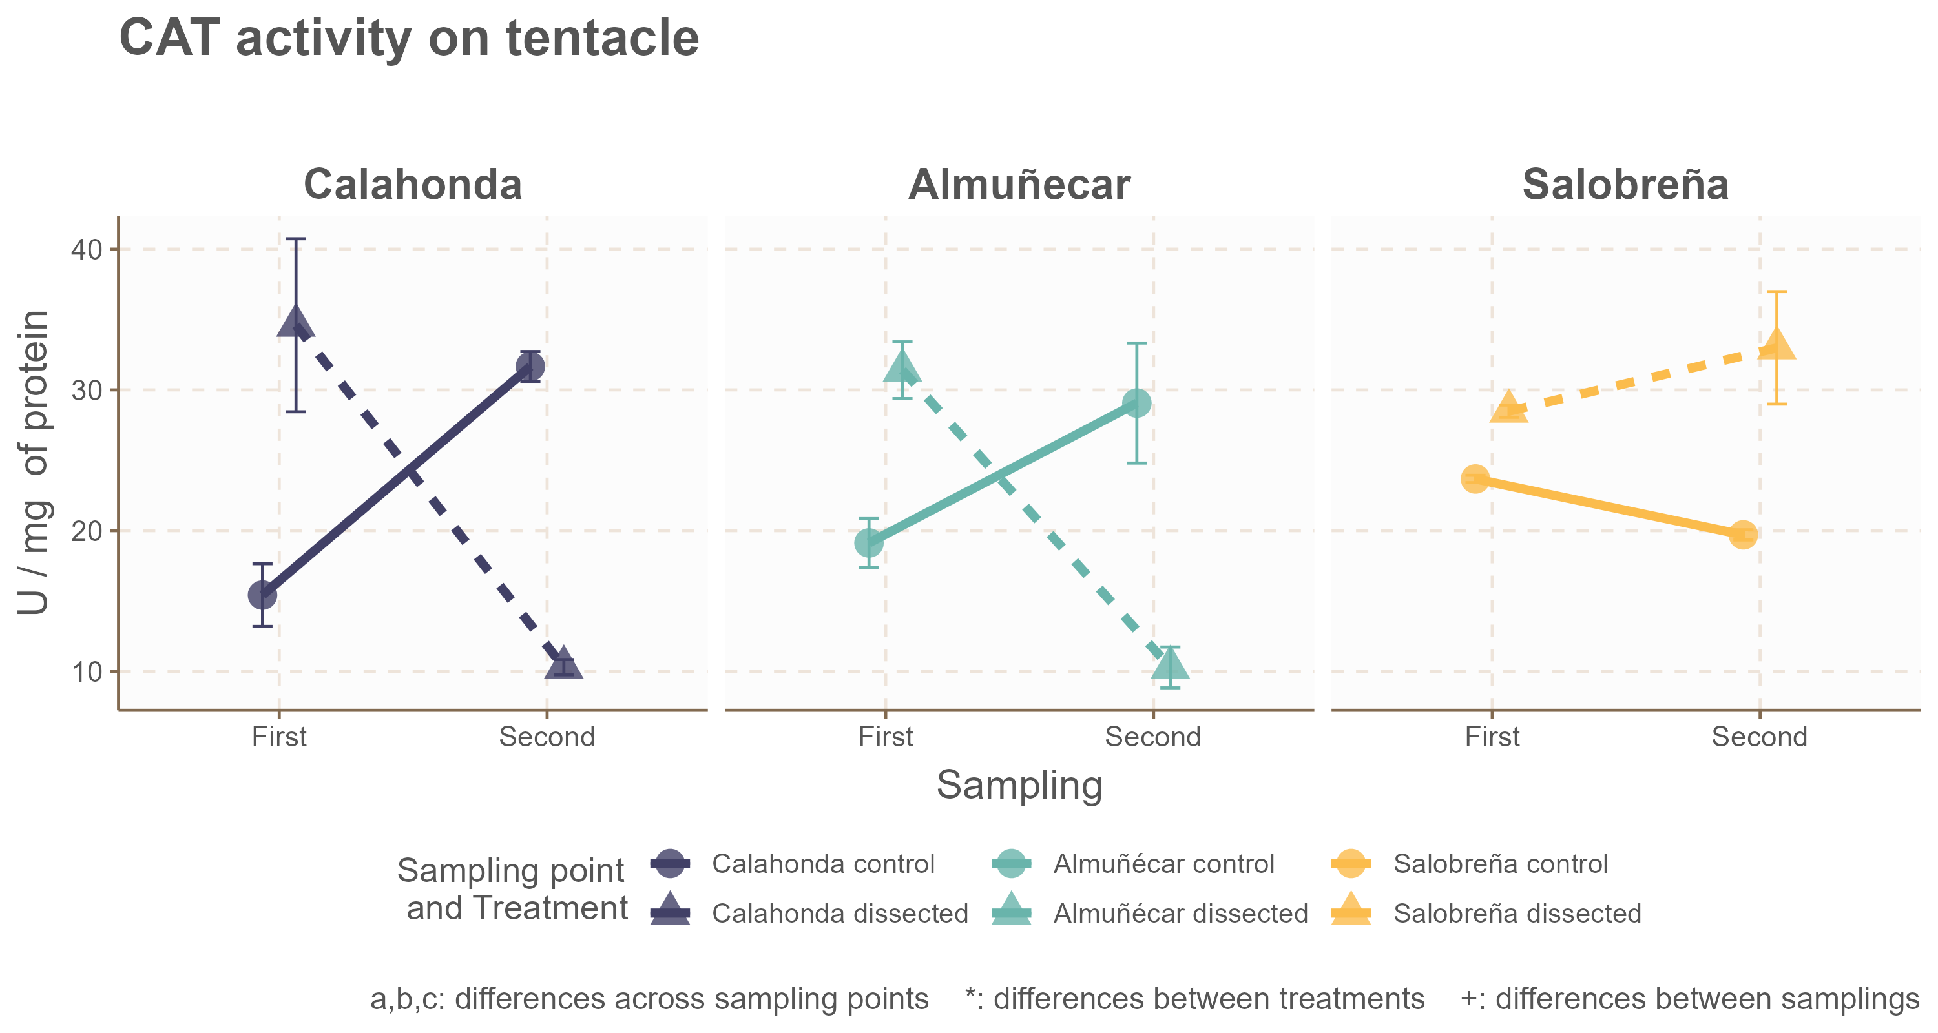
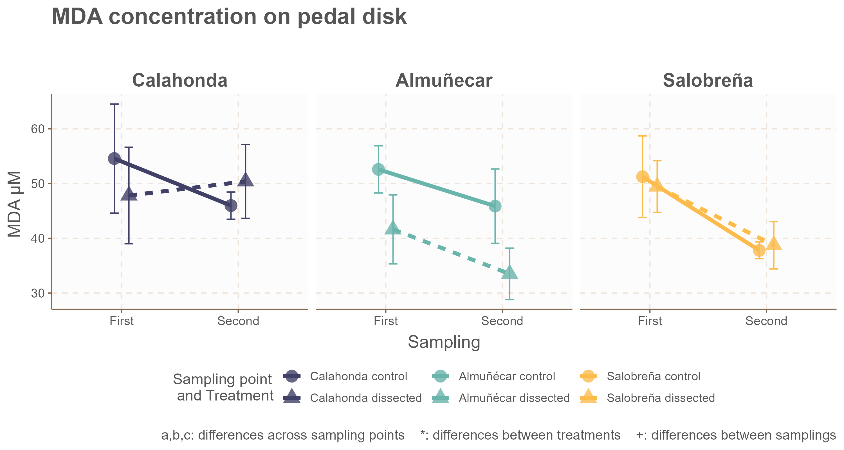
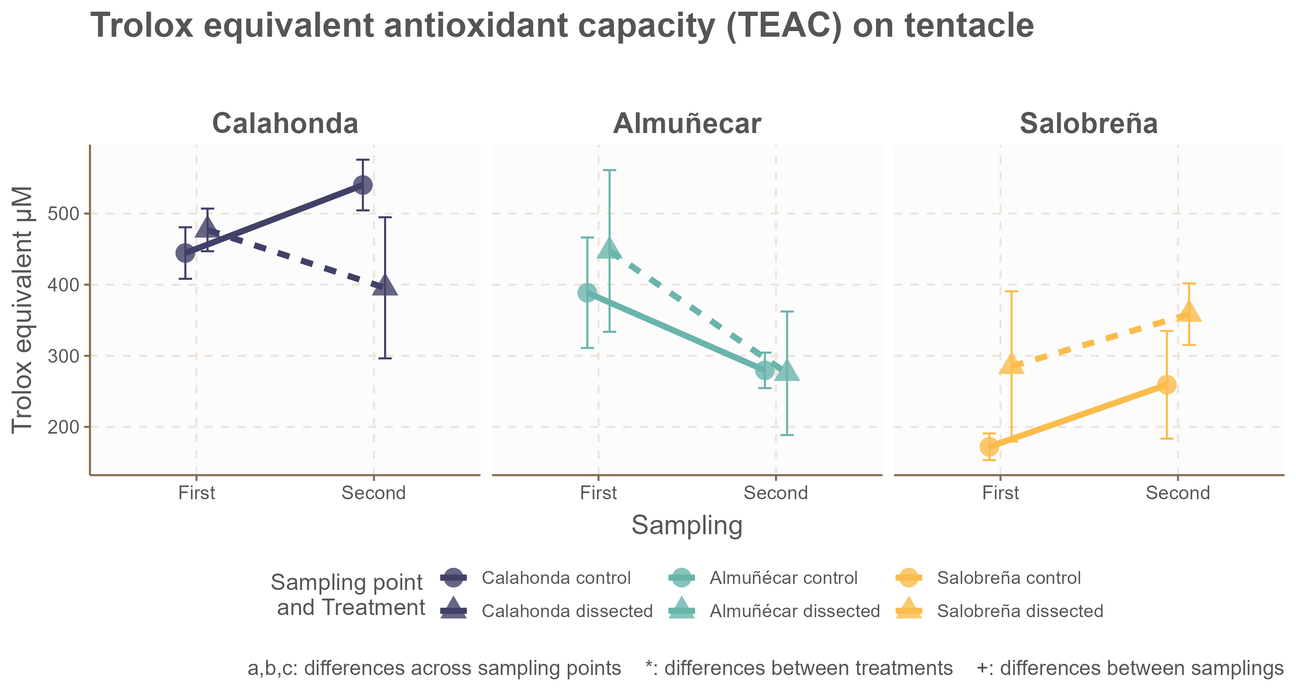
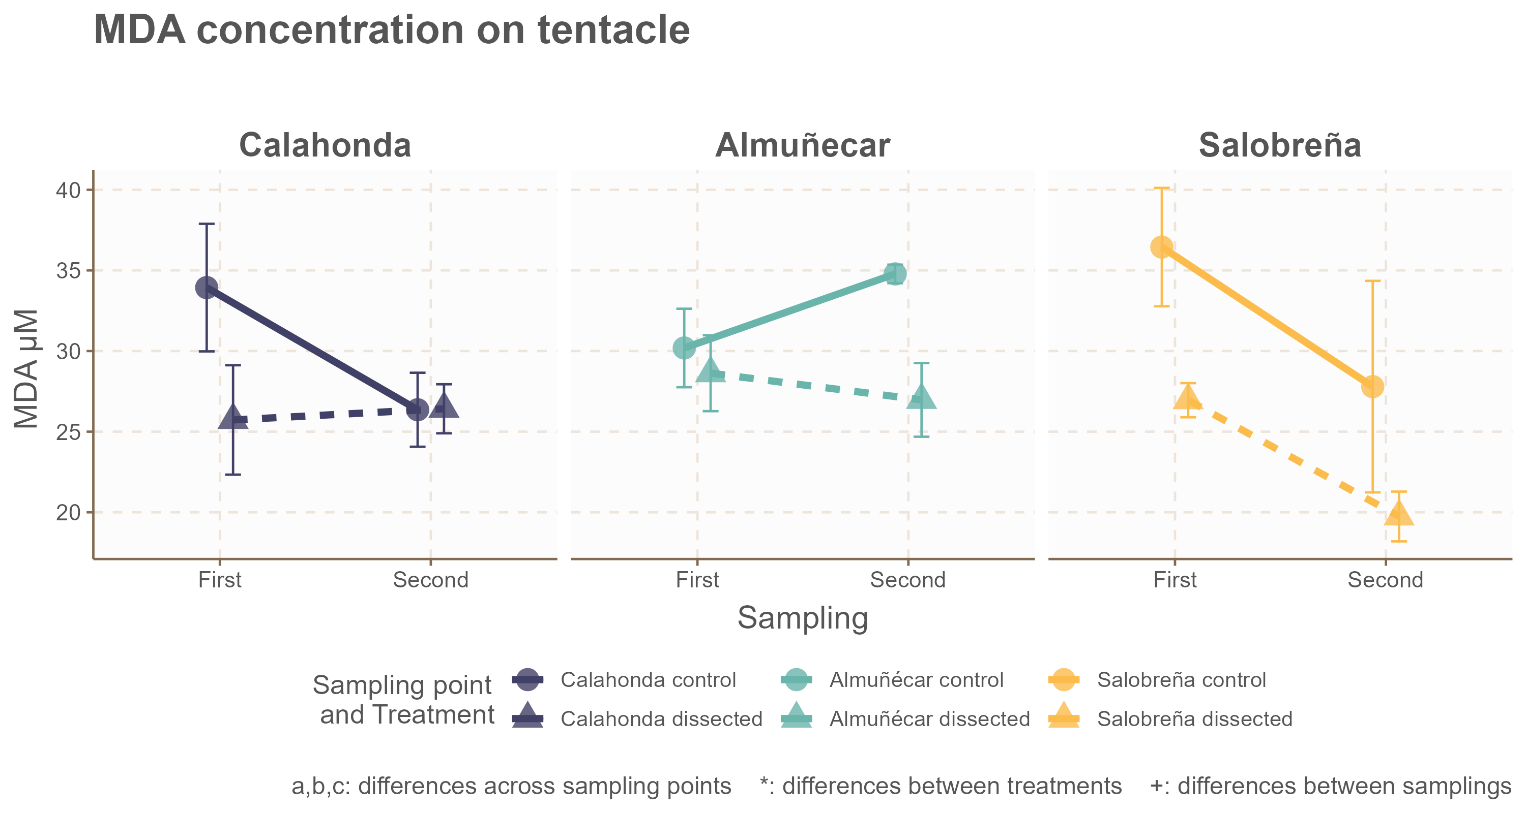
Impacto de la reproducción de Anemonia sulcata (Cnidaria) en entorno IMTA sobre su estado de bienestar
INTRODUCCIÓN
Título de ejemplo
Cuerpo de ejemplo
POM: Materia orgánica particulada
DIN: Nutrientes inorgánicos disueltos
MATERIALES Y MÉTODOS
Inicio del cultivo
Sección longitudinal
Muestreo 1
Muestreo 2
Control ( n = 9)
Seccionados (n = 9)
Maduración natural ( n = 9)
Seccionados + Maduración natural (n = 9)
4 semanas
4 semanas
16 semanas
RESULTADOS Y DISCUSIÓN

